Slide 1
Machine Learning
Identificación de Similitudes
Universidad de Cuenca
Escuela de Sistemas
Freddy Abad, Daniel Campoverde
{freddy.abadl, daniel.campoverde} @ucuenca.ec

Slide 2
Identificación de Similitudes
Es una forma de aprendizaje supervisado
Usa ejemplos de similitud como entrada
Relacionado con clasificación y regresión
Aprende una Función de similitud
Notes:
Cada algoritmo de agrupamiento requiere una medida de similitud idealmente optimizada para la tarea en cuestión.

Slide 3
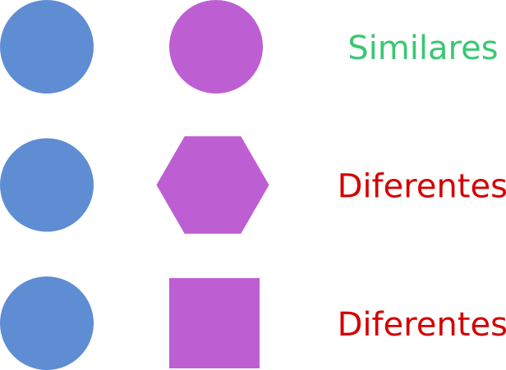
Identificación de Similitudes
Como una clasificación

Slide 4
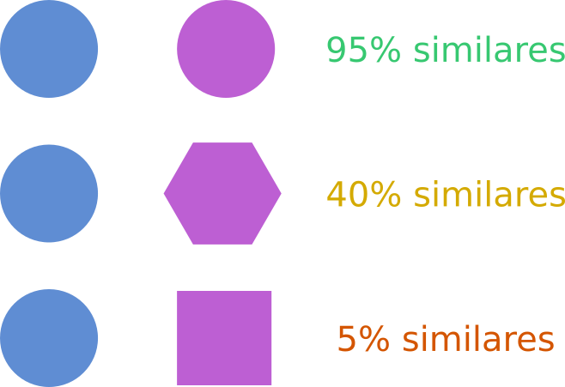
Identificación de Similitudes
Como una regresión

Slide 5
Aprendizaje de Métricas
Relacionado con el aprendizaje de similitudes
Aprende una función de distancia entre elementos
Notes:
La “distancia entre elementos” otorga la relación entre “similitud de elementos”

Slide 6
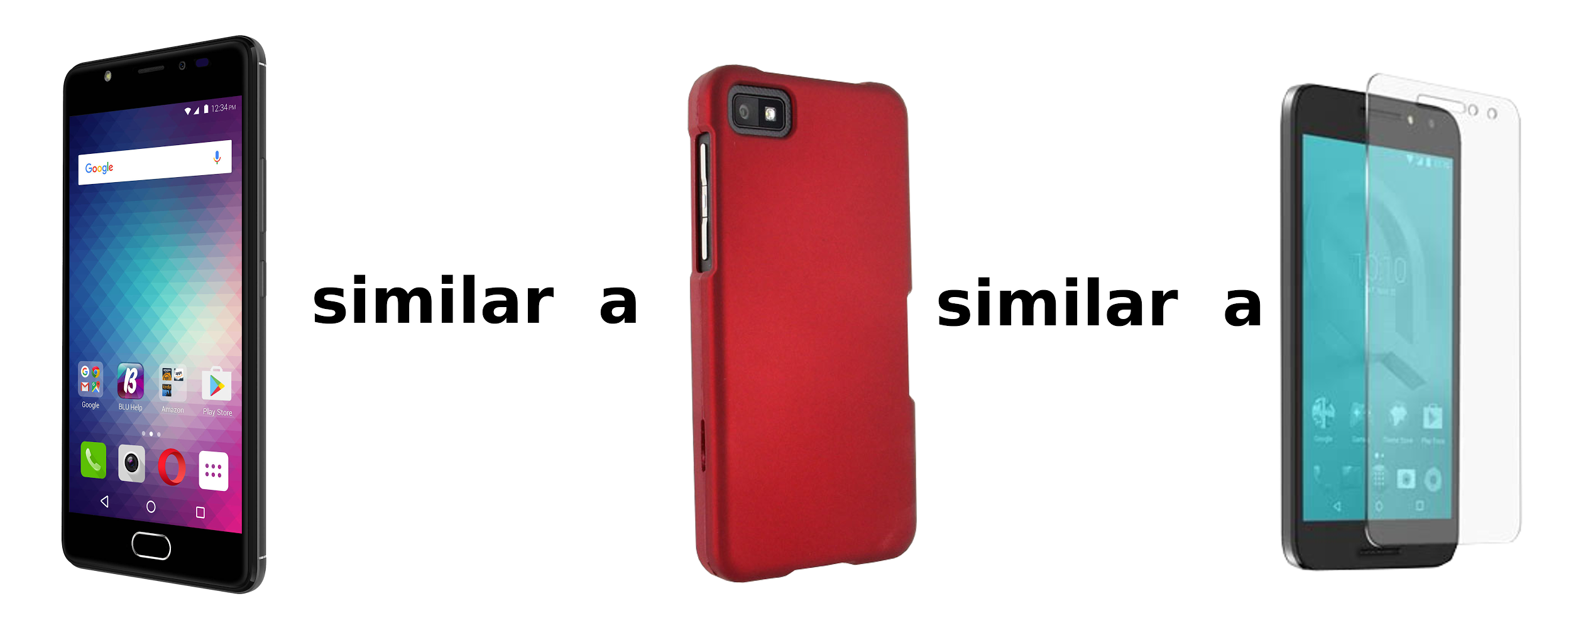
Usos
Sistemas de recomendación
Notes:
En un sistema de recomendación de productos, si un usuario compra un teléfono, el sistema sabrá que este es similar a un protector de telefono o a un protector de pantalla, y podrá recomendarlos

Slide 7
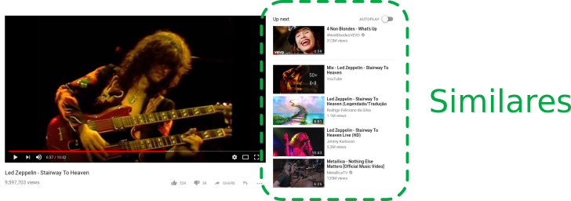
Usos
Sistemas de recomendación
Notes:
Youtube recomienda videos similares

Slide 8

Usos
Verificación facial

Slide 9
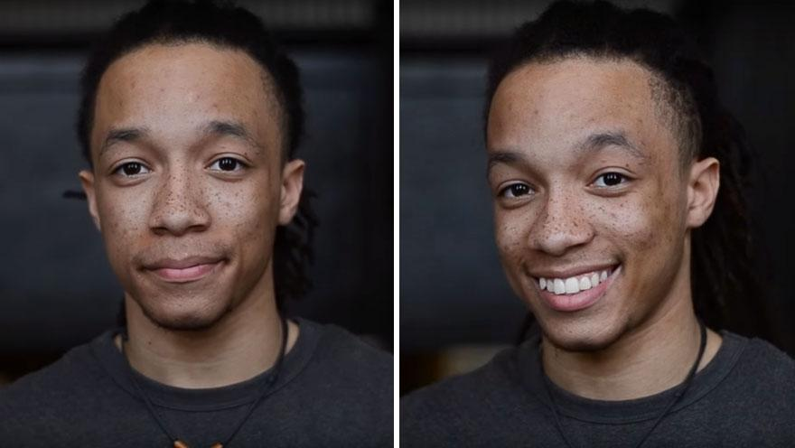
Usos
Verificación facial

Slide 10
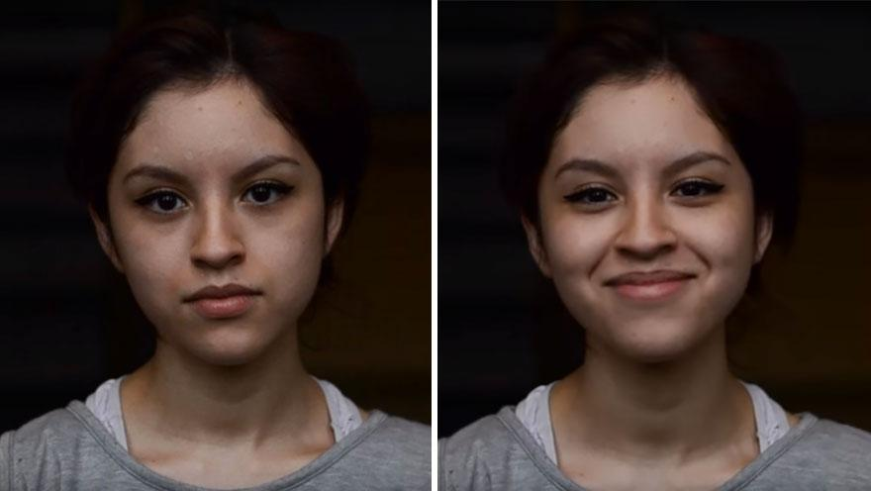
Usos
Verificación facial

Slide 11
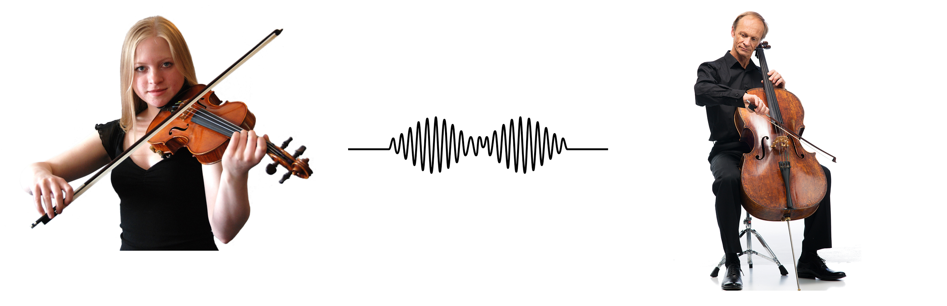
Usos
Identificación audible
Notes:
Son similares los sonidos de dos instrumentos?

Slide 12
Configuraciones
Clasificación
Regresión
Ranking
Hashing sensible de localidad (LSH)

Slide 13

Configuraciones
Clasificación
Elementos similares: ( Xi, Xi+ )
Elementos distintos: ( Xi, Xi- )
Elementos + diferencia: ( Xi1, Xi2, Yi )
Notes:
Se pueden proveer los ejemplos de entrenamiento de 3 formas...

Slide 14

Configuraciones
Regresión
Elementos + diferencia continua:
( Xi1, Xi2, Yi )

Slide 15
Configuraciones
Ranking
Elementos con diferencias relativas:
( Xi, Xi+, Xi- )
“El primer elemento se parece más al segundo que al tercero”
Notes:
Una tripleta de elementos, donde el primero se parece más al segundo que al tercero. NO necesarimanete significa que el primero y el segundo sean diferentes.

Slide 16
Configuraciones
Ranking
Supervisión “débil”
Más sencillo de aplicar en aplicaciones reales grandes
Notes:
Como solo se provee el orden relativo de similitud, es una supervisión débil

Slide 17
Configuraciones
Hashing sensible de localidad (LSH)
Emplea funciones de hashing
Hash(Xi) = X’i

Slide 18
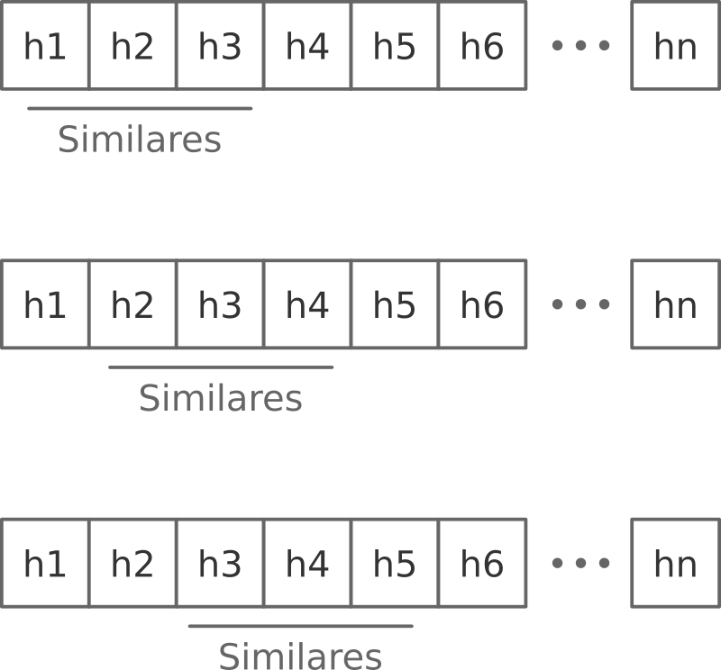
Configuraciones
Hashing sensible de localidad (LSH)

Slide 19
Funciones de Distancia
La función de distancia tiene un gran impacto en los resultados
Euclidiana
Mahalanobis

Slide 20
Funciones de Distancia
Ejemplo:
Datos de muestras químicas de vinos
13 atributos por muestra
3 tipos de vino distintos

Slide 21
Funciones de Distancia
Ejemplo:
9 atributos tienen valores entre 0 y 10
3 atributos tienen valores entre 10 y 100
1 atributo tienen valores promedio de 747
Notes:
La distancia euclidiana está dominada por el atributo con valores más grandes. Escalar los datos para normalizarlos podria afectar las importancias de los atributos para el problema particular

Slide 22

Funciones de Distancia
Solución: Distancia Mahalanobis
Notes:
Donde S-1 es la matriz de covariancia/dispersión inversa

Slide 23
Escalabilidad
Crece cuadráticamente con la dimensión
Se soluciona empleando HDSL o COMET

Slide 24
Escalabilidad - HDSL
“High-Dimensional Similarity Learning”
Incluye pocas características por iteración
La complejidad crece según el esparcimiento de los datos

Slide 25
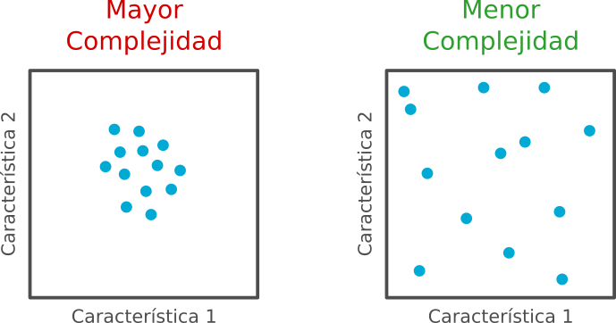
Escalabilidad - HDSL

Slide 26
EJEMPLO PRÁCTICO
Identificación de Similitudes → Sistemas de Recomendaciones
Ejemplos :
Netflix
Youtube
Spotify
ETC

Slide 27



EJEMPLO PRÁCTICO
4.75 Estrellas
89% Comedia
4.85 Estrellas
75% Comedia
4.5 Estrellas
80% Comedia

Slide 28
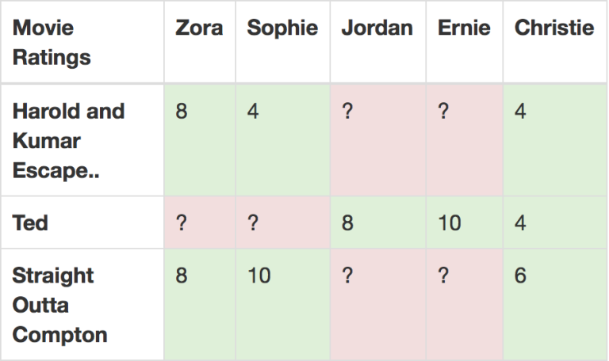
PASOS
1.- Inicializa las calificaciones de la prueba
2.- Determina si un usuario califico una pelicula
3.- Conocer las preferencias de los usuarios.
4.- Filtrado Colaborativo
5. Evaluamos la película
6.- Minimizar la Función de Costo
7.- Filtrado colaborativo mediante regresión lineal/multilineal
8. Minimizar la función de costo
9.- Predecir la salida.

Slide 29
Literatura
[1]. Aplicación en etiquetado de fotos en Facebook, usando Tensorflow
https://www.intelygenz.es/algoritmos-machine-learning-deep-learning-tensorflow/ (Min 40)
[2]. Progressive Growing of GANs for Improved Quality, Stability, and Variation.
https://www.youtube.com/watch?v=XOxxPcy5Gr4
[3]. “Creando caras artificiales con GANs mejoradas | DATA COFFEE #4”
https://www.youtube.com/watch?v=bMDpMRB7CEs

Slide 30
EXPLICACIÓN CÓDIGO

Slide 31
Referencias
[1]. Reuter, Cimiao. 2005. “Learning similarity functions for event identification using support vector machines”. Available online: https://pub.uni-bielefeld.de/publication/2310522
[2]. Liu, Bellet, Sha. 2015. “Similarity Learning for High-Dimensional Sparse Data”
[3]. Atzmon, Shalit, Chechik. 2015. “Learning Sparse Metrics, One Feature at a Time”
[4]. Kulis. 2013. “Metric Learning: A Survey”
[5]. Fotografías: Shea Glover. 2015. “What Happens When People Are Told They Are Beautiful”
[6]. Cemuney. 2015. “How dows netflix do it a 9 step coding intuitive guide ito collaborative” Available online: https://nikhilwins.wordpress.com/2015/09/18/movie-recommendations-how-does-netflix-do-it-a-9-step-coding-intuitive-guide-into-collaborative-filtering/

